Slide 1
Migration de Données Médicales vers MongoDB
Projet Docker

Slide 2
Contexte et Objectif
Entreprise : DataSoluTech
Le client souhaite mieux gérer ses données médicales et améliorer sa scalabilité.
Objectif : Migrer un fichier CSV vers MongoDB à l’aide de Docker.
Avantages : automatisation, scalabilité, portabilité.

Slide 3
Technologies Utilisées
- MongoDB : base NoSQL adaptée aux documents JSON
- Python (Pandas, PyMongo) : traitement et insertion de données
- Docker : conteneurisation de MongoDB et du script Python
- Docker Compose : orchestration multi-conteneurs

Slide 4
Architecture Docker
- 1 conteneur MongoDB avec volume pour persistance
- 1 conteneur Python pour lancer automatiquement le script
- Variable MONGO_URI pour connecter les services
- Fichier CSV monté comme volume dans le conteneur Python

Slide 5
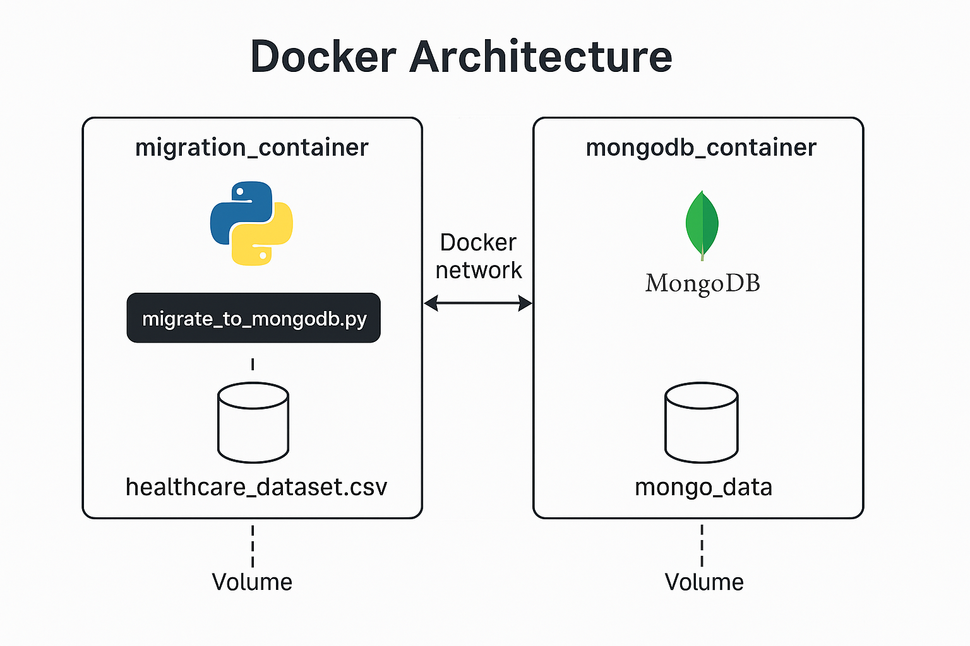
Architecture Docker

Slide 6
Structure de la base MongoDB
- Base de données : medical_db
- Collection : patients
- Chaque ligne CSV devient un document JSON
- Champs typés (date, float, etc.) et nettoyage automatique

Slide 7
Étapes de la Migration
1. Lecture et nettoyage du fichier CSV
2. Suppression des doublons, gestion des types
3. Connexion à MongoDB
4. Insertion des documents dans la collection
5. Vérification de l’intégrité

Slide 8
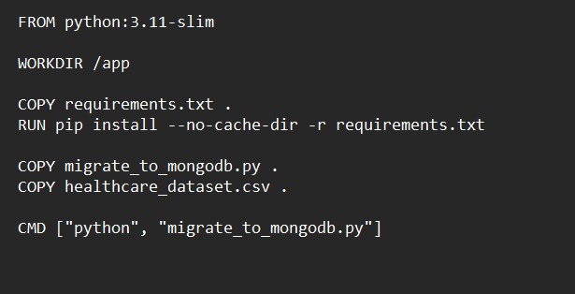
Dockerfile : Conteneur Python

Slide 9
Démonstration
- Exécution de `docker-compose up --build`
- Connexion à MongoDB avec `mongosh`
- Commandes : db.patients.countDocuments(), db.patients.find()

Slide 10
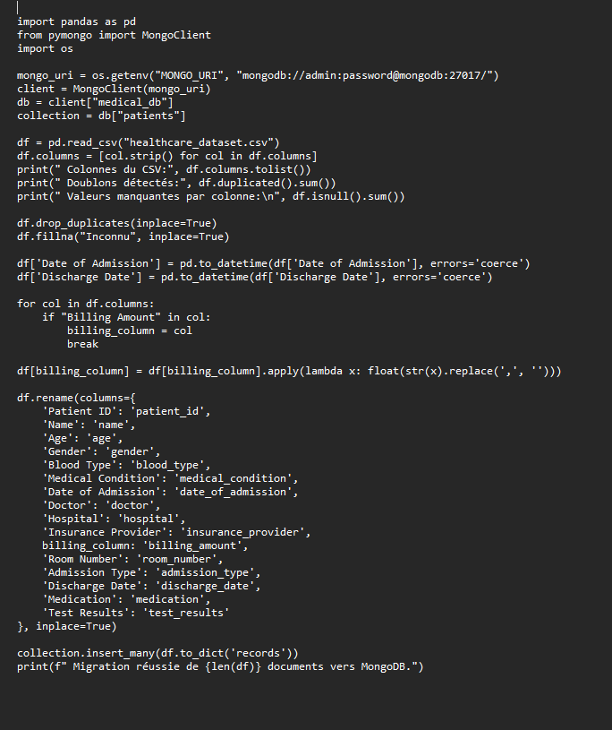
Code : Script Python de Migration

Slide 11
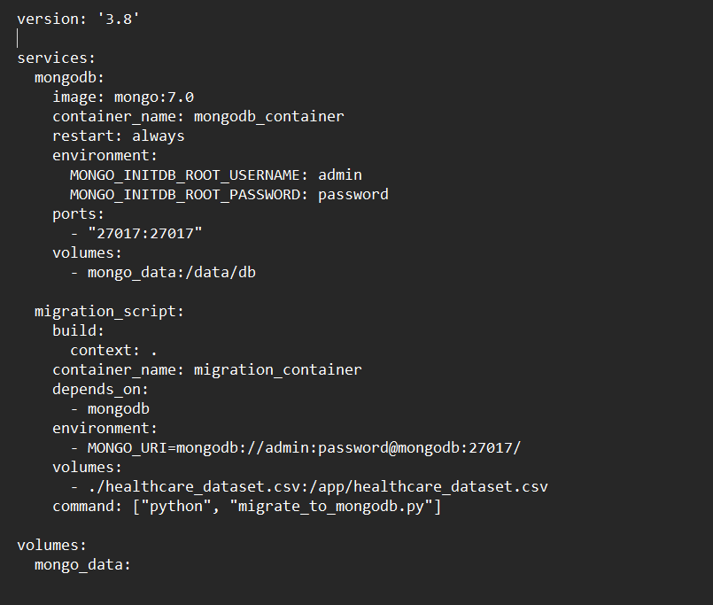
docker-compose.yml : Orchestration Docker

Slide 12
Résultats
- 54 000+ documents migrés avec succès
- Structure scalable et réutilisable
- Données prêtes pour intégration applicative ou analytique

Slide 13
Débrief & Perspectives
- Points forts : automatisation, architecture propre
- Difficultés : typage des montants, réseau Docker
- Évolutions possibles : AWS, sauvegarde, API REST

